Slide 1
程序设计基础实训
西安电子科技大学
2020秋
李晋

Slide 2
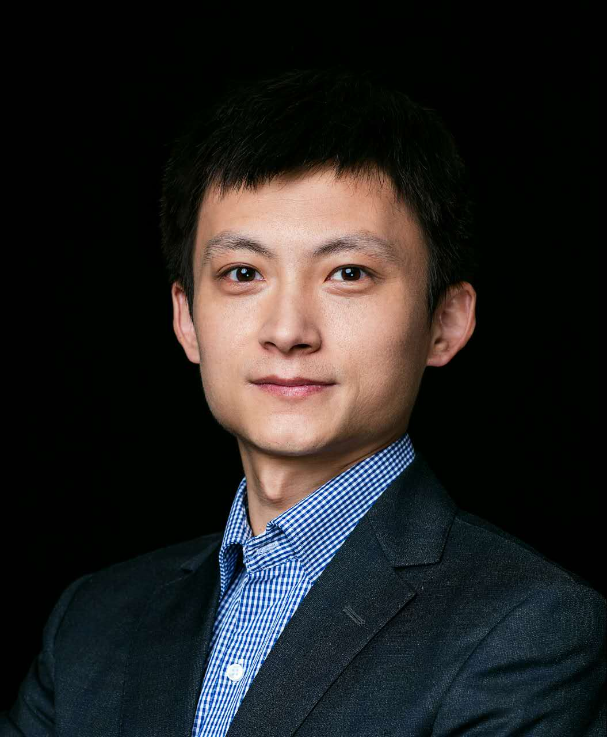


个人简介
西安电子科技大学计算机学院 教师（2004~）
连续创业者（2005~）
闪电孵化器 创始人（2013~）
Node 区块链加速器 创始人（2016~）
天使投资人（2013~）
陕西创新创业联盟 副秘书长
陕西省区块链产业联盟 副理事长
科技部创新创业导师

Slide 3
软件发展趋势

Slide 4
一、计算模式的变迁

Slide 5
计算设施：
大型机 -> 小型机 -> PC ->
移动计算、云计算 ->
边缘计算、雾计算、去中心化

Slide 6
单机 -> 联网 -> 虚拟化 -> SDx
核心：弹性、应变

Slide 7
软件：
单机版 -> C/S -> B/S ->
Mobile App/Server -> Hybrid

Slide 8
二、编程模型的变迁

Slide 9
顺序（串行）执行 -> 并发

Slide 10
单核 -> 多核、众核

Slide 11
三、开发模式的变迁

Slide 12
传统软件工程 ->
RUP迭代、增量式开发 ->
敏捷开发过程

Slide 13
从头至尾开发 ->
复用 ->
开源 ->
API 混搭

Slide 14
四、商业模式的变迁

Slide 15
商用软件 ->
Freemium ->
互联网逻辑（免费+流量变现）

Slide 16
载体：
光盘 -> 下载 -> App Store
（微支付是关键）
造成升级迭代周期加快

Slide 17
闭源 -> 开源

Slide 18
五、学科的变迁

Slide 19
独立学科 -> 跨学科

Slide 20
AI、云计算、区块链
基础设施

Slide 21
算法、算力、数据
（军备竞赛、算力歧视）

Slide 22
教育：
编程技能已成为必备技能

Slide 23
六、各类编程语言的特性
和适用范围

Slide 24
low level <-> high level

Slide 26
Lisp、Haskell
PHP、Python、Ruby、JavaScript
Java、C#、Go
C/C++/Objective-C、Rust
Assembly

Slide 27
七、编程语言发展趋势和热点

Slide 28
命令式 Imperative ->
声明式 Declarative
（领域特定语言 DSL、函数式编程 Functional Programming）

Slide 29
抽象级别越来越高，
动态语言、元编程越来越广为采用

Slide 30
原因：
计算成本 vs. 开发（人力）成本

Slide 31
Java流行的年代，
编程语言的战争似乎结束了。
但结果并非如此。

Slide 32
然而，
编程语言的发展速度，
相对其他方面来说，
非常非常 慢。

Slide 33
相比语言本身，
硬件（算力、存储、网络）、框架、工具的发展更快。

Slide 34
八、本科阶段对掌握几门
必要的编程语言的建议

Slide 35
课程涉及：C、Java/C#
课程不涉及但常用：Python、JavaScript、Go、Objective-C、Rust

Slide 36
九、对本科阶段的建议

Slide 37
专业方面：
1.项目驱动
2.不要等研究生时才补本科时欠的
3.如果要读研，既可以继续深入，
也可以考虑跨学科

Slide 38
其他方面：
开阔眼界，综合发展，人际关系积累
环境的水平决定了起跑线，尽量不要输在起跑线上

Slide 39
推荐书籍
《黑客与画家》 by Paul Graham
《浪潮之巅》 by 吴军
《深入理解计算机系统》 by Randall Bryant
《系统设计的一般原理》 by Gerald Weinberg

Slide 40
本课程内容
编程练习，详见《 程序设计基础实训手册 》
语言不限，按培养计划是C语言
每人提交一份大报告

Slide 41
评分
个人分数 = 平日练习50% + 大报告50%，然后百分制换算成“优、良、中、及格、不及格”五档

Slide 42
报告内容要求
篇幅不限，简明扼要，表述清晰
报告大纲：
姓名、学号、专业
实验内容
实验技术环境、工具
实验步骤
实验结果
实验总结

Slide 43
任课教师
主讲：李晋
QQ号：9538682
邮箱：lijin@xidian.edu.cn
助教：
刘灵敏，QQ号：2433818094
孙凤津，QQ号：631387764
QQ群号：567968531

Slide 44
课程安排
上课时间：
10.31 开始，共5次上机，每次全天，周六/周日
上午 9:00 – 12:00，下午1:30 - 5:00
如自己时间有冲突，可调至另一个班上。
教室：G336 + G340
建议自带电脑，方便保存配置好的环境。

Slide 45
课程安排
要在系统里提交作业并自动判读运行结果。
一共5次上机测试，登录xdoj答题
网址：172.17.15.1/xdoj
此网站只有机房能上，所以要到现场提交

